Slide 1
Дыхательная гимнастика
"Послушаем свое дыхание"
Цель: учить детей прислушиваться к своему дыханию, определять тип дыхания, его глубину, частоту и по этим признакам - состояние орга­низма.
И.п. - стоя, сидя или лежа (как удобно в данный момент). Мышцы туловища расслаблены.
В полной тишине дети прислушиваются к собственному дыханию и определяют:
куда попадает струя воздуха и откуда выходит;
какая часть тела приходит в движение при вдохе и выдохе (живот, грудная клетка, плечи или все части волнообразно);
какое дыхание: поверхностное (легкое) или глубокое;
какова частота дыхания: часто происходит вдох-выдох или спо­койно с определенным интервалом;
тихое, неслышное дыхание или шумное.
Данное упражнение можно проводить до физической нагрузки или после, чтобы дети учились по дыханию определять состояние всего организма.

Slide 2
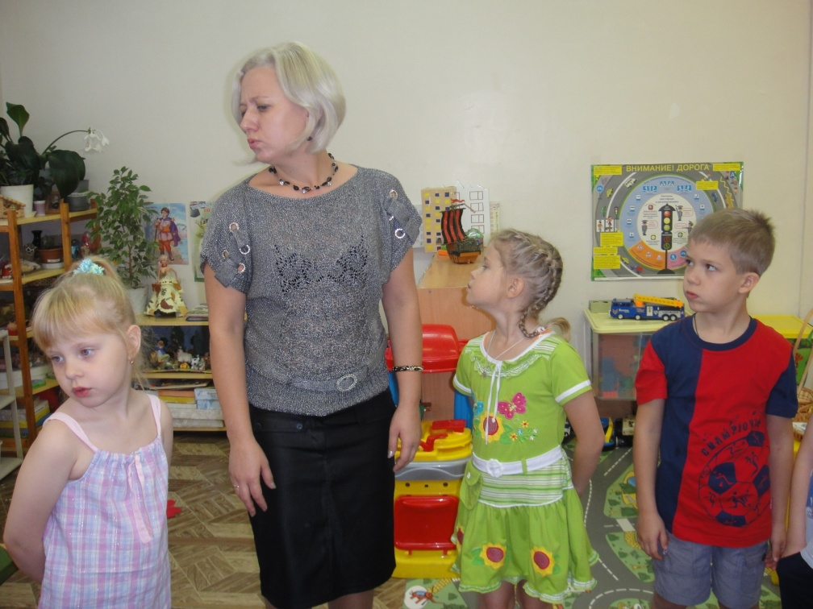
"Дышим тихо, спокойно и плавно"
Цель: учить детей расслаблять и восстанавливать организм после фи­зической нагрузки и эмоционального возбуждения; регулировать процесс дыхания, концентрировать на нем дыхание с целью контроля за расслабле­нием своего организма и психики.
И.п. - стоя, лежа или сидя (это зависит от предыдущей физической нагрузки). Если сидя, спина ровная, глаза лучше закрыть.
Медленный вдох через нос. Когда грудная клетка начинает расши­ряться, прекратить вдох и сделать паузу, кто сколько сможет. Затем плав­ный выдох через нос. Повторить 5-10 раз.
Упражнение выполняется бесшумно, плавно, так, чтобы даже под­ставленная к носу ладонь не ощущала струю воздуха при выдыхании.

Slide 3
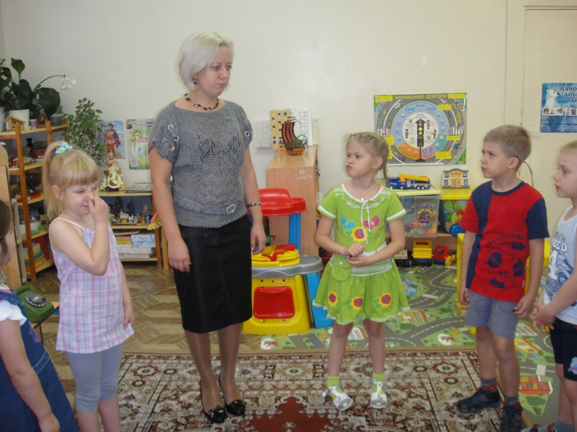
"Подыши одной ноздрей"
Цель: учить детей укреплять мышцы дыхательной системы, носо­глотки, верхних дыхательных путей.
И.п. - сидя или стоя, туловище выпрямлено, но не напряжено.
Правую ноздрю закрыть указательным пальцем правой руки. Левой ноздрей делать тихий продолжительный вдох (последовательно нижнее, среднее, верхнее дыхание).
Как только вдох окончен, открыть правую ноздрю, а левую закрыть указательным пальцем левой руки - через правую ноздрю делать тихий продолжительный выдох с максимальным опорожнением легких и под­тягиванием диафрагмы максимально вверх, чтобы в животе образова­лась "ямка".
3-4 - то же другой ноздрей.
Примечание: после этого упражнения несколько раз подряд одной ноздрей сделать вдох-выдох.
Повторить по 6-10 дыхательных движений каждой ноздрей отдельно. Начинать
со спокойного и переходить на глубо­кое дыхание.

Slide 4
"Воздушный шар"
Цель: учить детей укреплять мышцы органов брюшной полости, осуществлять вентиляцию нижней части легких, концентрировать внима­ние на нижнем дыхании.
И.п. - лежа на спине, ноги вытянуты, туловище расслаблено, глаза закрыты. Внимание сконцентрировано на движении пупка: на нем лежат обе ладони. В дальнейшем данное упражнение можно выполнять стоя.
Выдохнуть спокойно воздух, втягивая живот к позвоночному столбу, пупок как бы опускается.
Медленный, плавный вдох без каких-либо усилий - живот медленно поднимается вверх и раздувается как круглый шар.
Медленный, плавный выдох - живот медленно втягивается к спине. Повторить 4-10 раз.

Slide 5
"Воздушный шар в грудной клетке" (среднее, реберное дыхание)
Цель: учить детей укреплять межреберные мышцы, концентрировать свое внимание на их движении, осуществляя вентиляцию средних отделов легких.
И.п. - лежа, сидя или стоя. Руки положить на нижнюю часть ребер и сконцентрировать свое внимание на них.
Сделать медленный, ровный вдох, сжимая руками ребра грудной клетки.
Медленно выполнять вдох через нос, руки ощущают распирание груд­ной клетки и медленно освобождают зажим.
На выдохе грудная клетка вновь медленно зажимается двумя руками к нижней части ребер.
Примечание: мышцы живота и плечевого пояса остаются неподвиж­ными. В начальной фазе обучения необходимо помогать детям слегка сжимать и разжимать на выдохе и вдохе нижнюю часть ребер грудной клетки. Повтор 6-10 раз.

Slide 6
"Воздушный шар поднимается вверх»
(верхнее дыхание)
Цель: учить детей укреплять и стимулировать верхние дыхательные пути, обеспечивая вентиляцию верхних отделов легких.
И.п. - лежа, сидя или стоя. Одну руку положить между ключицами и сконцентрировать внимание на них и плечах.
Выполнение вдоха и выдоха со спокойным и плавным поднятием и опускание ключиц и плеч. Повторить 4-8 раз.
"Ветер"
(очистительное полное дыхание)
Цель: учить детей укреплять дыхательные мышцы всей дыхательной системы, осуществлять вентиляцию легких во всех отделах.
И.п. - лежа, сидя или стоя. Туловище расслаблено. Сделать полный выдох носом, втягивая живот, грудную клетку.
Сделать полный вдох, выпячивая живот и ребра грудной клетки.
Задержать дыхание на 3-4 секунды.
Сквозь сжатые губы с силой выпустить воздух несколькими отрыви­стыми выдохами.
Повторить 3-4 раза. Рекомендуется после физической нагрузки.

Slide 7
"Ежик"
Поворот головы вправо-влево в темпе движения. Одновременно с каждым поворотом вдох носом: короткий, шумный (как ежик), с напряже­нием мышц всей носоглотки (ноздри двигаются как бы соединяясь, шея напрягается). Выдох мягкий, произвольный, через полуоткрытые губы.
Повтор 4-8 раз.

Slide 8
"Губы трубкой"
Полный вдох через нос, втягивая в себя живот и межреберные мышцы.
Губы сложить "трубкой", резко втянуть воздух, заполнив им все легкие до отказа.
Сделать глотательные движения (как бы глотаешь воздух).
Пауза 2-3 с, затем поднять голову вверх и выдохнуть воздух через нос плавно и медленно.
Повтор 4-6 раз.
"Ушки"
Покачивая головой вправо-влево, выполнять сильные вдохи. Плечи остаются неподвижными, но при наклоне уши как можно ближе к плечам. Следить, чтобы туловище не поворачивалось. Вдохи выполняются с на­пряжением мышц всей носоглотки. Выдох - произвольный.
Повтор 4-5 раз.

Slide 9
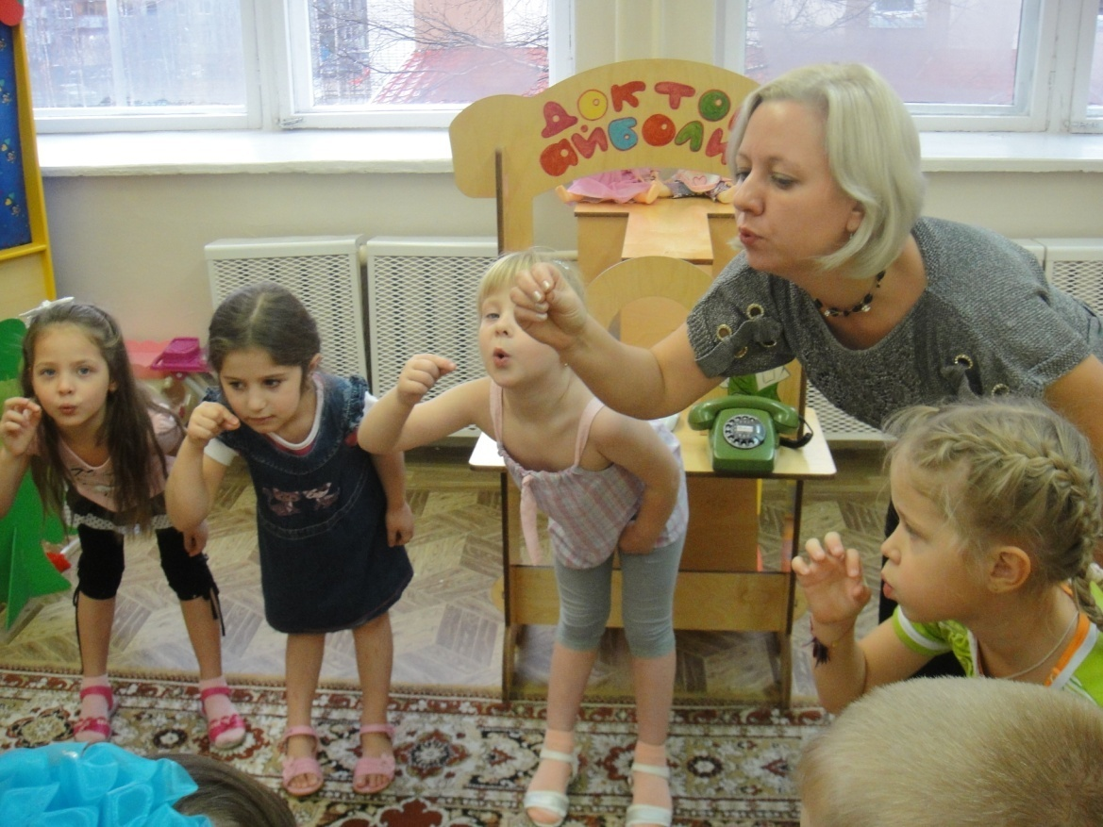
"Пускаем мыльные пузыри"
При наклоне головы к груди сделать вдох носом, напрягая мышцы носо­глотки.
Поднять голову вверх и спокойно выдохнуть воздух через нос, как бы пуская мыльные пузыри.
Не опуская головы, сделать вдох носом, напрягая мышцы носоглотки.
Выдох спокойный через нос с опущенной головой.
Повтор 3-5 раз.

Slide 10
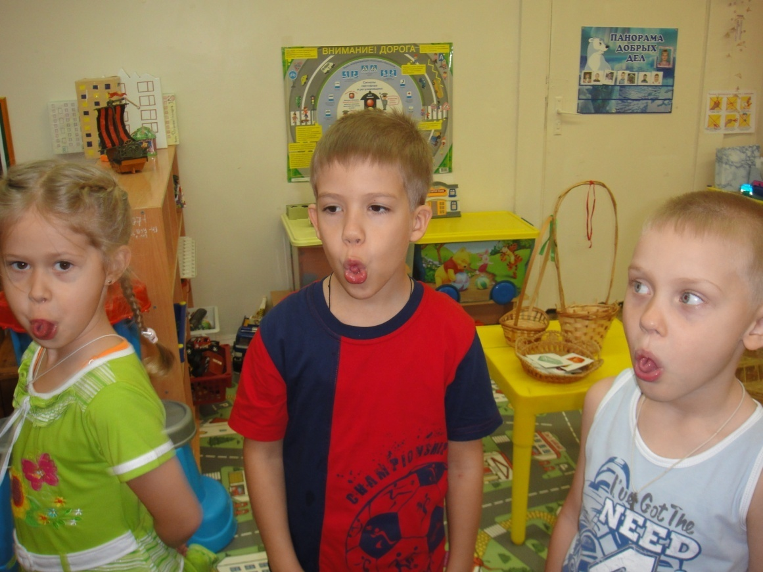
"Язык "трубкой"
Губы сложены "трубкой", язык высунут и тоже сложен "трубкой".
Медленно втягивая воздух через трубку языка, заполнить им все легкие, раздувая живот и ребра грудной клетки.
Закончив вдох, закрыть рот. Медленно опустить голову так, чтобы под­бородок коснулся груди. Пауза 3-5 с.
Поднять голову и спокойно выдохнуть воздух через нос.
Повтор 4-8 раз

Slide 11
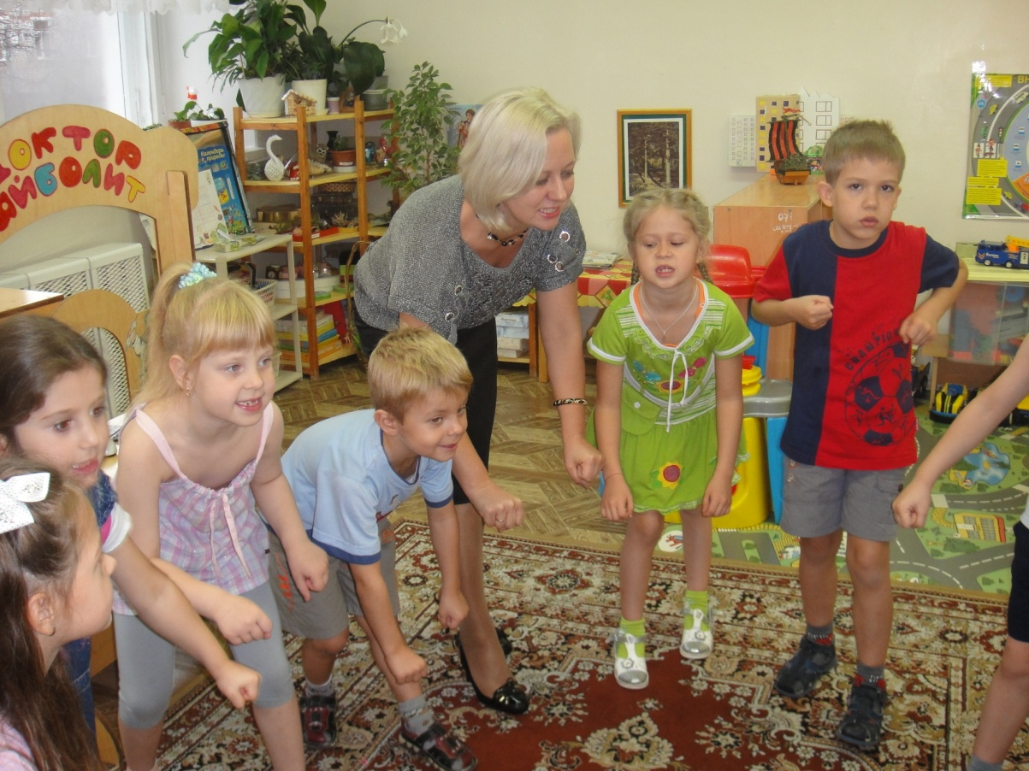
"Насос"
Руки соединить перед грудью, сжав кулаки.
Наклон вперед-вниз, и при каждом пружинистом наклоне делать поры­вистые вдохи - резкие и шумные. 5-7 наклонов.
Выдох произвольный.
Повтор 3-6 раз.
Усложнение. Повторить 3 раза упражнение, затем наклоны вперед, назад (большой маятник), делая вдох-выдох. Руки при наклоне вперед сво­бодно тянуть к полу, а при наклоне назад - поднимать к плечам. Повторить 3-5 раз.

